Slide 1


Kyoku
Interactieve palen 4

Slide 2



Project
Kyoku
6 Interactieve palen
Aanzetten tot bewegen
Sporten leuk maken
Verschillende spelletjes
Aantrekken kinderen/jongeren

Slide 3
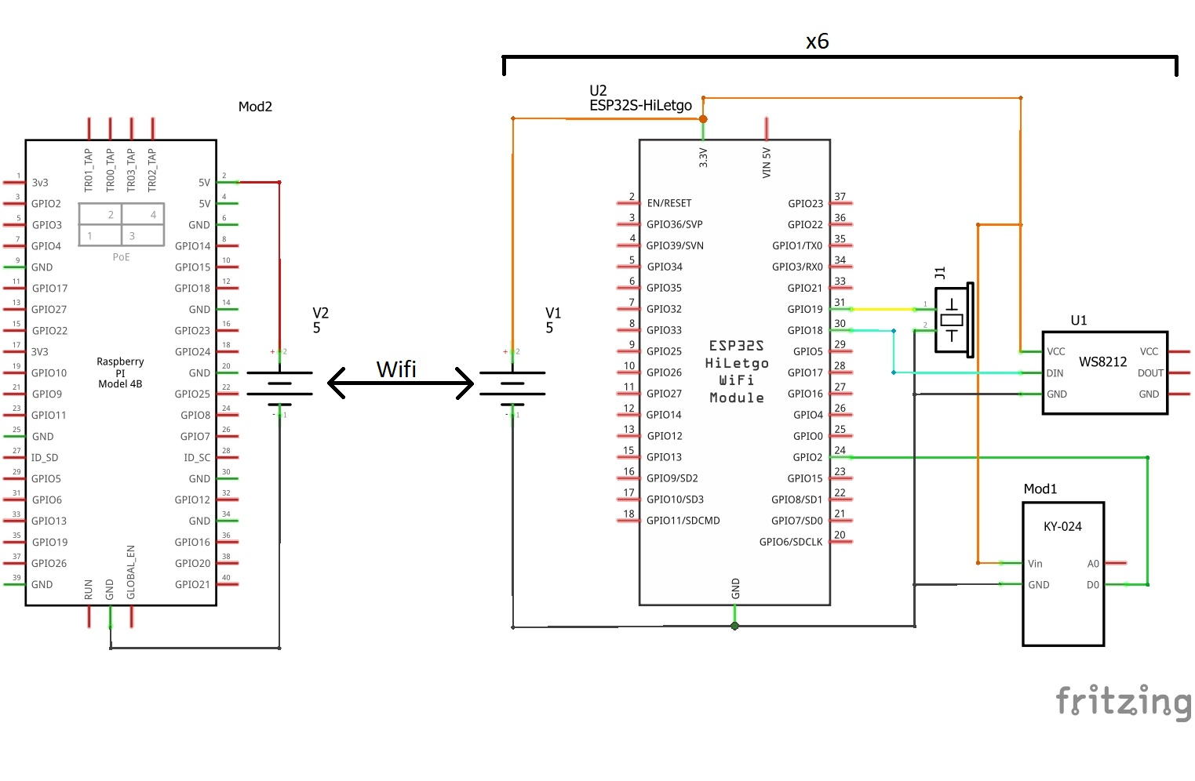
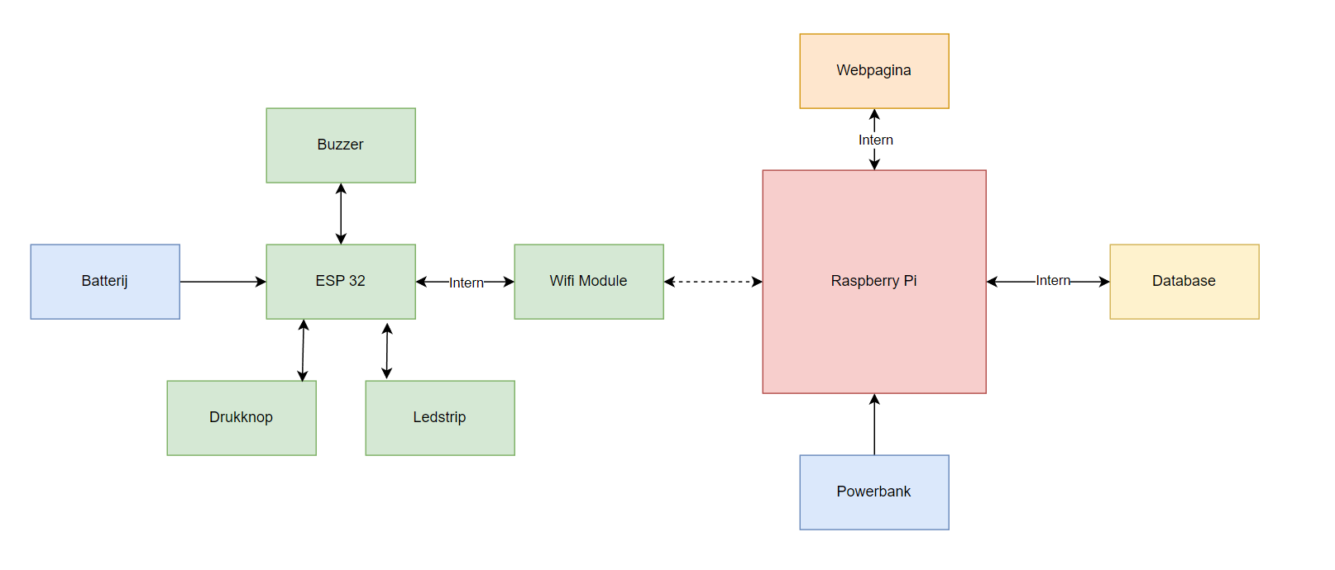
Technische aanpak

Slide 4
Conclusie scrum
Daily stand-ups
- Iedere ochtend
Retrospectives
- Maandagochtend week ervoor overlopen
- Wat kan beter?
Burndown charts
Sprint backlogs
Timetracking
- Toggle
- Gemiddeld 38 per dag

Slide 5
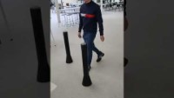
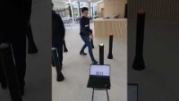
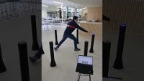
Demo

Slide 6

Bedankt voor uw aandacht!

